Slide 1
通过webgl绘制一个点

Slide 2
1. 什么是着色器
着色器就是让开发者自己去编写一段程序，用来代替固定渲染管线，来处理图像的渲染。

Slide 3
1.1 着色器是什么？
用来描述顶点的特性
通过计算获取位置信息
顶点着色器
顶点是指⼆维三维空间中的⼀个点，可以理解为一个个坐标

Slide 4
1.1 着色器是什么？
进行逐片元处理程序
通过计算获取颜色信息
片元着色器
片元可以理解为一个个像素

Slide 5
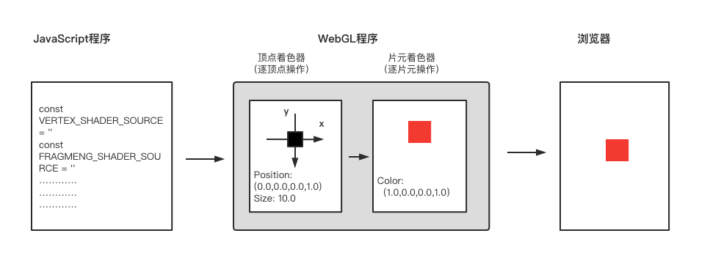
1.1 着色器工作流程
JavaScript 读取相关着色器信息，传递给 webgl 并进行使用

Slide 6
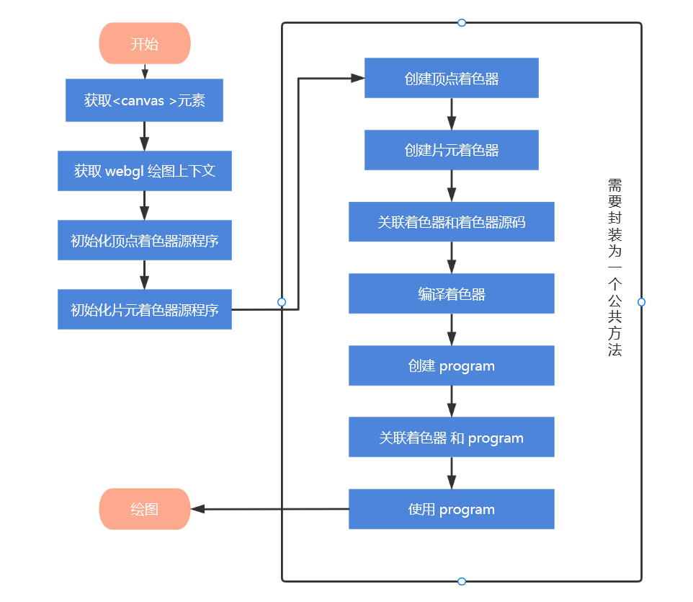
2. 流程介绍

Slide 7
再见~

